Slide 1
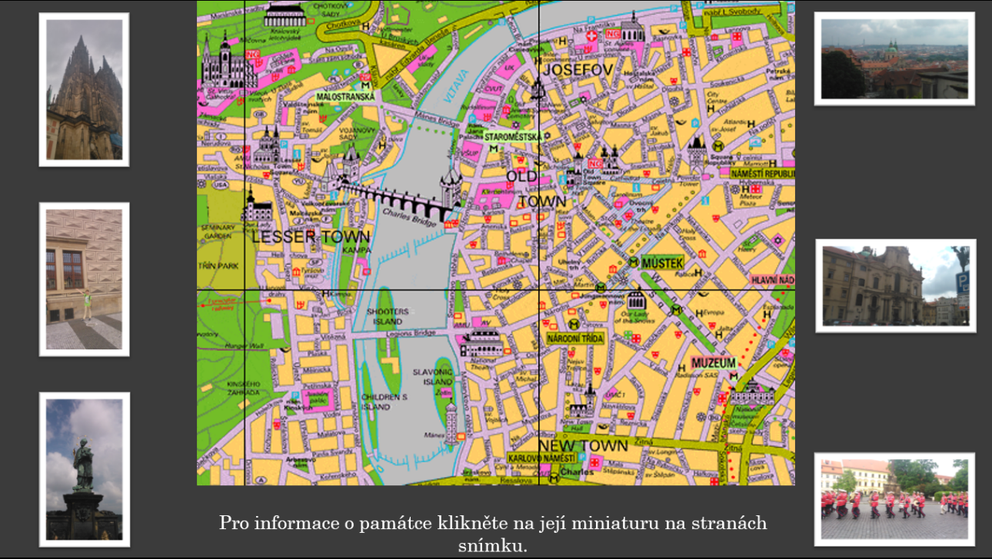
Exkurze Praha
Pokud uvidíte obrázek v tomto bílém rámečku klikněte na něj.
Vojtěch Málek, Daniel Němec, Martin Křikava a Jan Joska

Slide 2
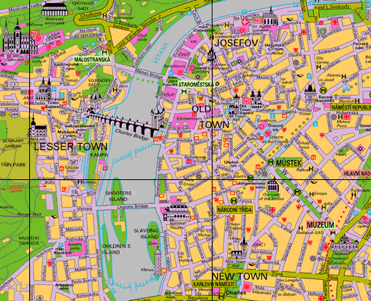
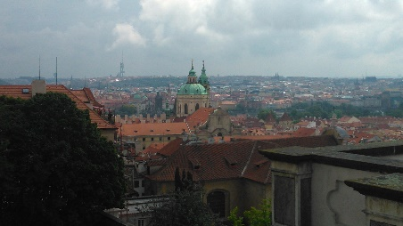
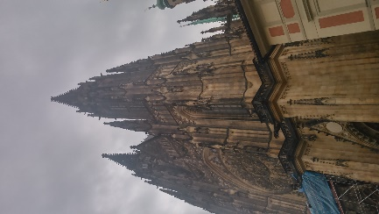
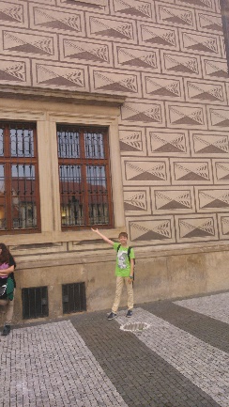
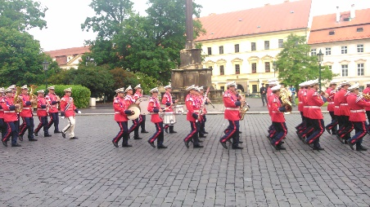
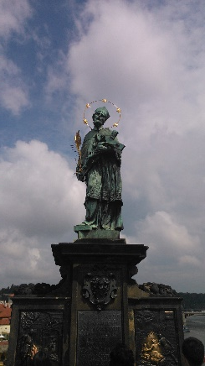
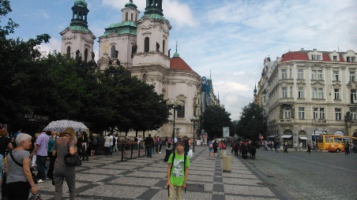
Pro informace o památce klikněte na její miniaturu na stranách snímku.

Slide 3
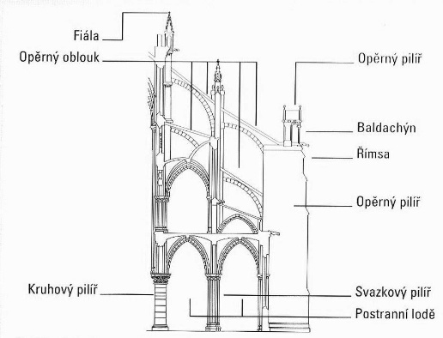
Katedrála sv. víta
Katedrála svatých Víta, Václava a Vojtěcha, běžně jen katedrála svatého Víta či svatovítská katedrála dle původního zasvěcení, je gotická a novogotická stavba.
V 10. soletí započala výstavba Katedrály, která získavala dnešní podobou v průběhu od 14. až do 20. století.
Vedle kaple svatého Václava vznikla do roku 1368 jižní předsíň a v jejím patře korunní komora, kde jsou uloženy české královské korunovační klenoty.
Mozaika Posledního soudu je dílo z let 1370–1372, které zobrazuje křesťanský soud nad lidmi v soudný den.

Slide 4
SCHWARZENBERSKÝ PALÁC
Na obrázku také vidíme sgrafita= spodní vrstva tmavé omítky obarvená podle tradičního renesančního způsobu jemně mletým uhlím nebo popelem ze spálené slámy se nechá zaschnout a do svrchní tenké vrstvy omítky světlé barvy se za vlhka proškrabují vzory.
Schwarzenberský palác nebo též Lobkovický palác je renesanční palác na Hradčanském náměstí v Praze.
Dnes trojkřídlá budova byla postavená mezi lety 1545-1567 pod vedením Agostina Galliho.
Jedná se o výraznou, a také poměrně ranou renesanční stavbu, jejíž fasády jsou řešeny pomocí bohatě utvářeného sgrafitového dekoru.V interiérech se dochovaly cenné renesanční nástěnné malby z doby kolem roku 1580.

Slide 5
Na obrázku vlevo je socha sv.Jan Nepomuckého na Karlově mostě.
Na obrázku vpravo je dílo Jana Brokofa taktéž na Karlově mostě.

Slide 6
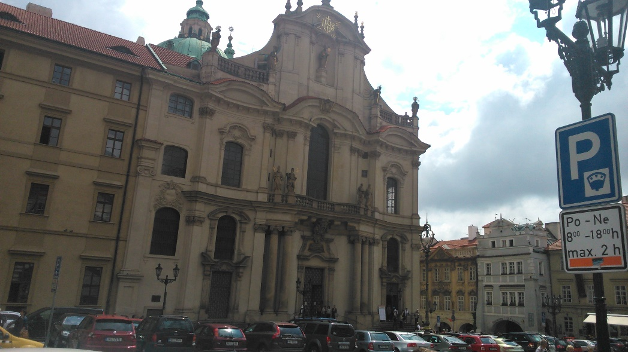
Kostel sv. Mikuláše na malé straně
Kostel svatého Mikuláše, nazývaný též chrám svatého Mikuláše, je barokní kostel nacházející se v Praze na Malostranském náměstí.
Kostel byl postaven ve dvou etapách v průběhu 18. století.
První fáze byla zbudována dle nových, již vrcholně barokně plánů tradičně (od Pelcla) připisované Kryštofu Dientzenhoferovi.
Ve výklenku ve štítě je to sv. Mikuláš, na atice sv. Petr a Pavel a jezuitští Ignác a František Xaverský, na balustrádě nad hlavním vchodem církevní otcové ve volných kopiích z konce 19. století.
Nový byl také trojlistý závěr kostela s odvážně řešenou kupolí a štíhlá přilehlá věž.

Slide 7
Kostel sv. Mikuláše na staroměstském náměstí
Kostel svatého Mikuláše se nachází v Prazena Staroměstském náměstí. Byl postaven v barokním slohu v letech 1732–1737 stavitelem Kiliánem Ignácem Dientzenhoferem.
V interiéru kostela stojí za pozornost varhany a nástropní fresky zobrazující životy světců sv. Mikuláše, sv. Benedikta a motivy ze Starého zákona.
V popředí kostela se tyčí dvě velké veže.

Slide 8
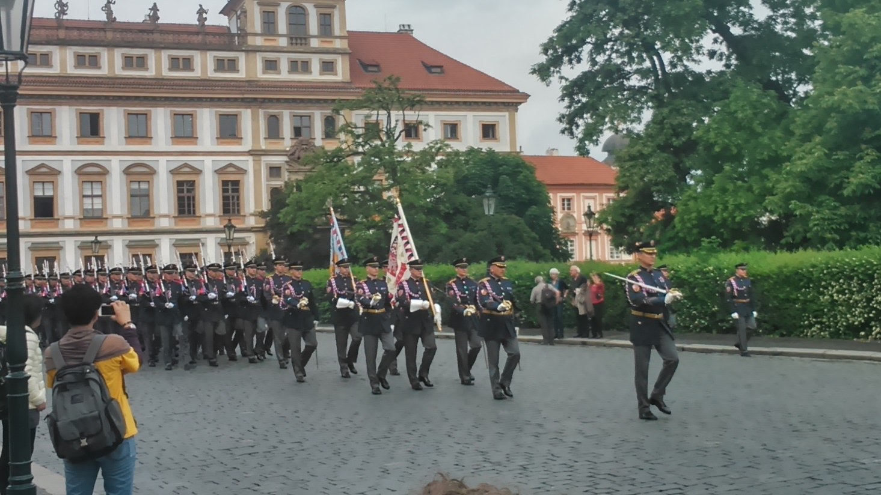
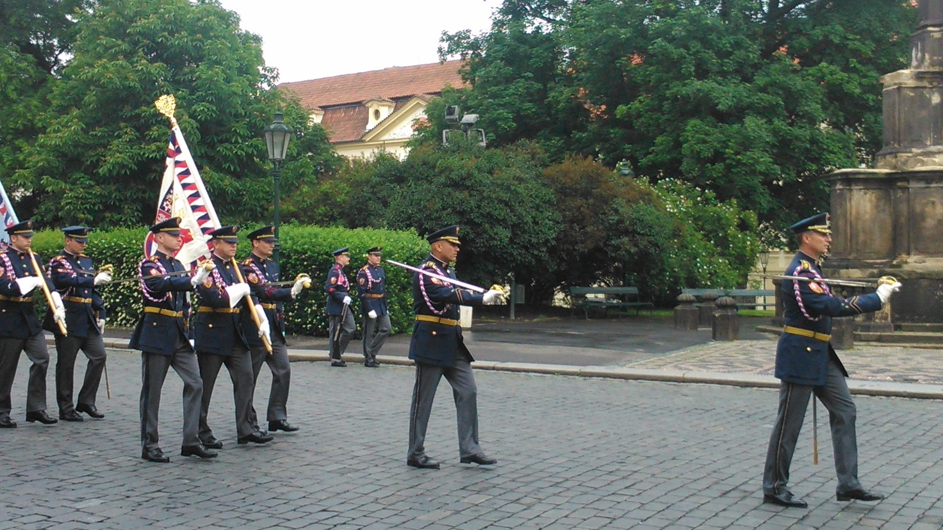
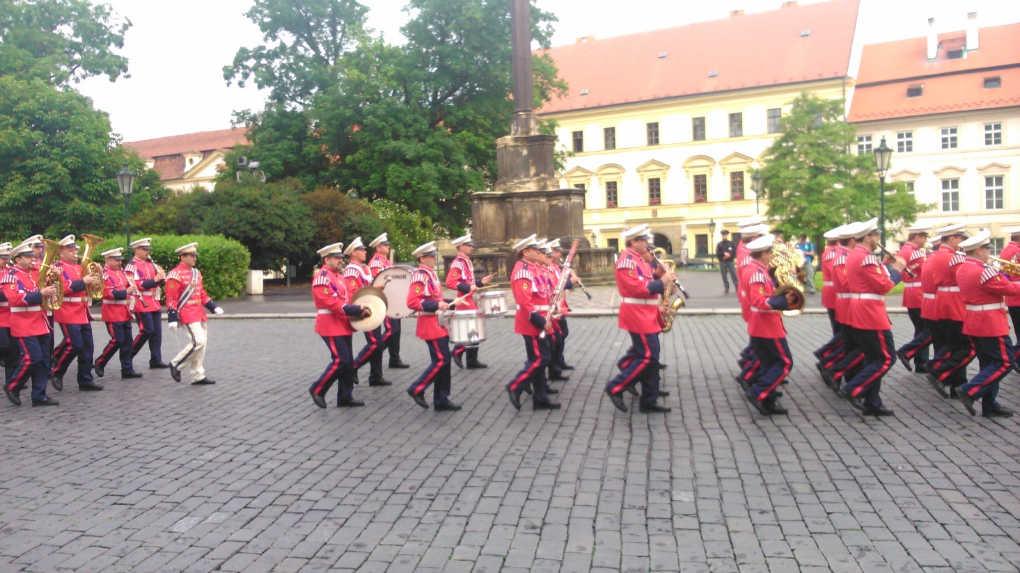
BONUS.

